Slide 1
השתלמות מדעי הנתונים תשפ"ו
מנהלה

Slide 2
מנחה ההשתלמות
אריאל בר-יצחק
תואר ראשון במדעי המחשב וניהול
מלמד בתיכון ליאו באק חיפה
עובד בפיקוח אחריות על פיתוח וקידום תחום DS & ML
הוראת DS & MLהחל משנת תשפ"א
מנחה השתלמויות DS & ML החל משנת תשפ"א
מתחזק בלוג עם חומרי למידה

Slide 3
דרישות ההשתלמות
המשימות ייעשו בחלקן ואולי ברובן בזמן ההשתלמות עצמה. מי שמתכנן ללמד את החלופה צריך לשאוף לבצע את כל המשימות
80% נוכחות חובה (48 שעות).
תהיינה הקלטות של השיעורים.
הגשת פרויקט מסכם בסוף ההשתלמות - חובה

Slide 4
משאבים נדרשים
רישום במצפן לאחר כ-3 מפגשים
קבוצת ווטסאפ של ההשתלמות
קלאסרום השתלמות (חשבונות gmail פרטיים)
לוז ההשתלמות בקלאסרום
לינקים להקלטות המפגשים בקלאסרום
מיקרופון סגור, מצלמה פתוחה
מילוי נוכחות בזמן המפגש

Slide 5
לו"ז למפגשים בזום
ימי ראשון
  שיעור 17:00 עד 20:15
  הפסקה סביבות 18:30 (15 דקות)

Slide 6
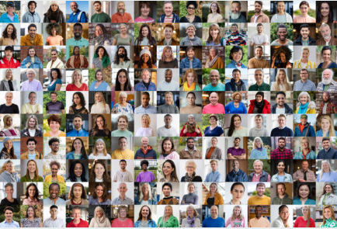
צילום קבוצתי

Slide 7


